Slide 1


Atelier PICO-8
Par nusan & sam hocevar
Cookie Party - 26 octobre 2019

Slide 2
Qu'est-ce que PICO-8 ?
Une "fantasy console"
Hardware ancien
Langage moderne (Lua)
Contraintes techniques : 16 couleurs 32ko de memoire taille de code limitee

Slide 3
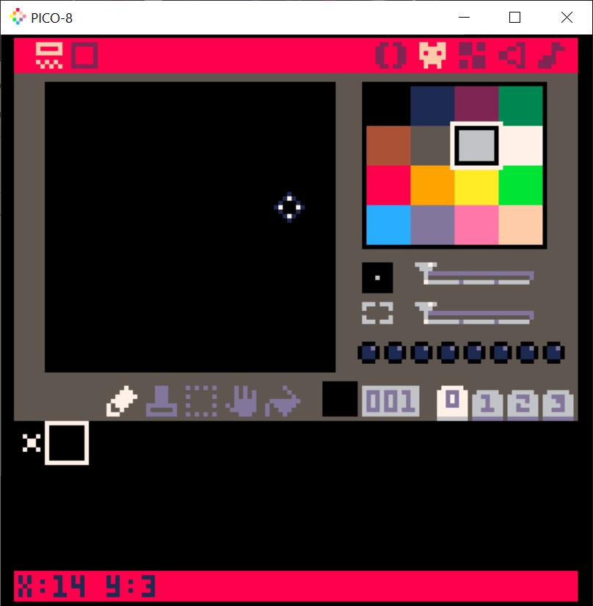
Presentation
Touche Esc
Invite de commande
Onglets de code, sprites, maps, sfx, musique

Slide 4
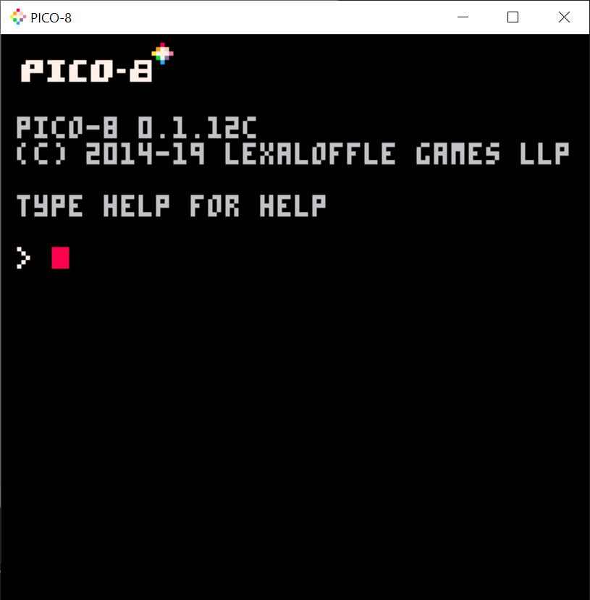
Premiers pas
INSTALL_DEMOS
DIR CD LOAD
RUN - ctrl+R
SAVE - ctrl+S
FOLDER

Slide 5
Raccourcis clavier
F1 : screenshot
F3 : debut d'enregistrement
F4 : sauver la video en GIF
Ctrl-M : couper le son

Slide 6
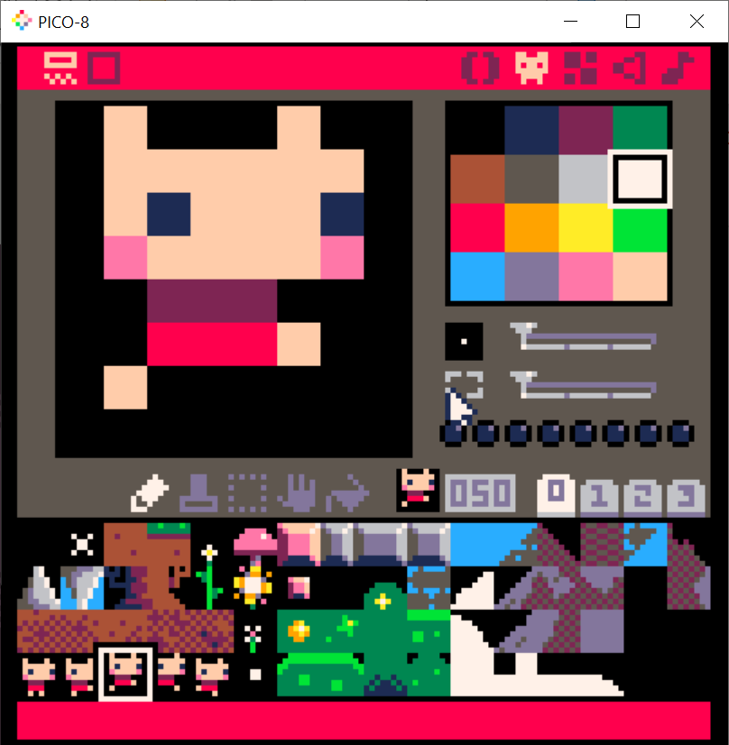
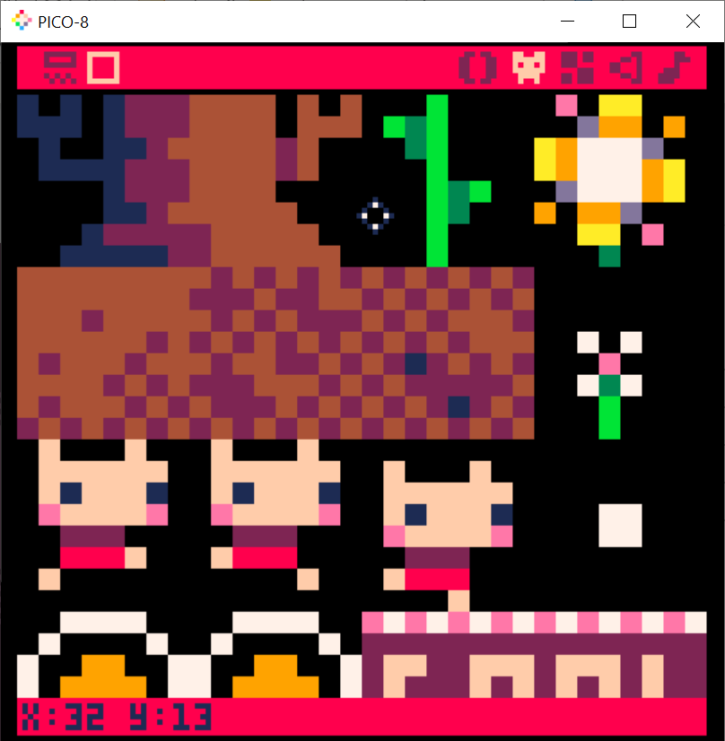
Editeur de sprites

Slide 7
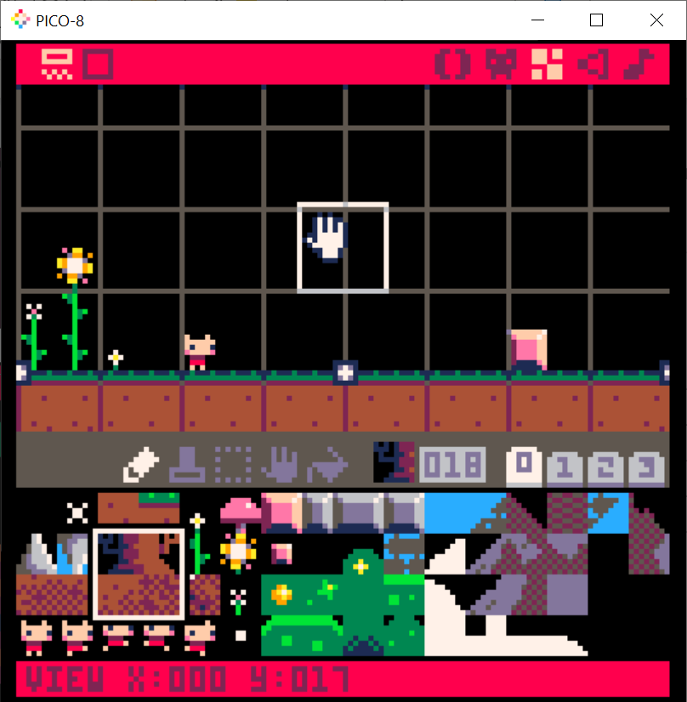
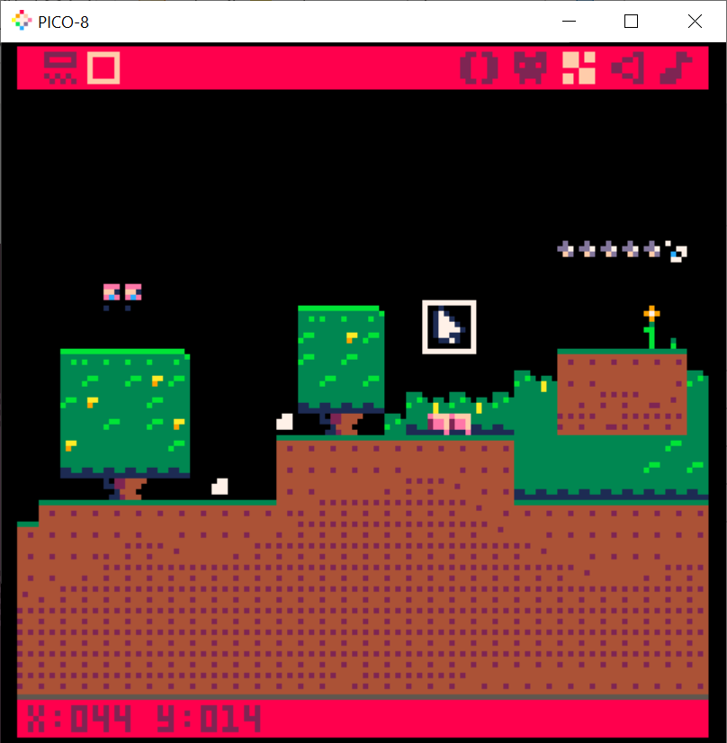
Editeur de maps

Slide 8
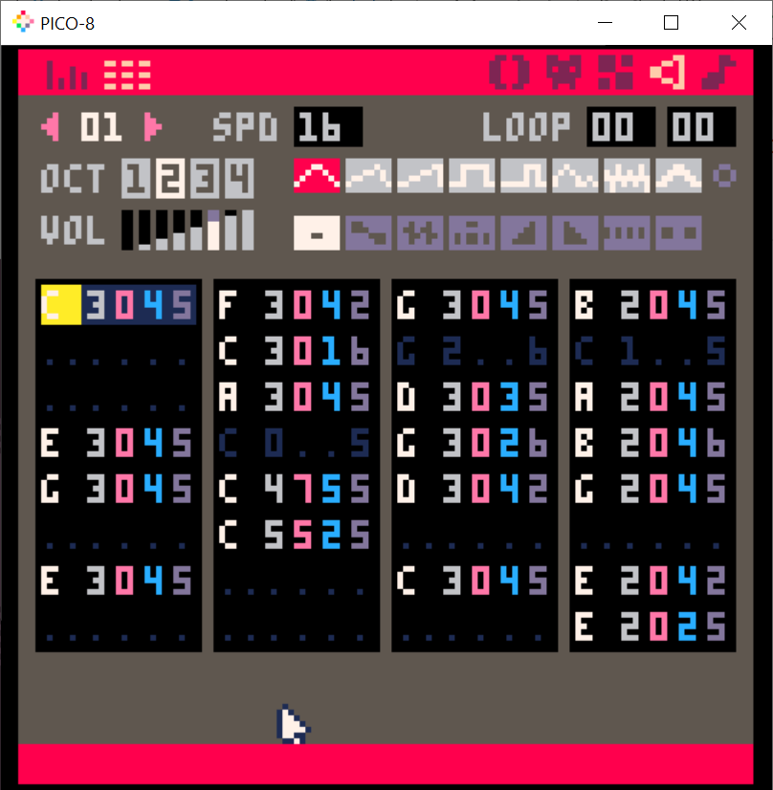
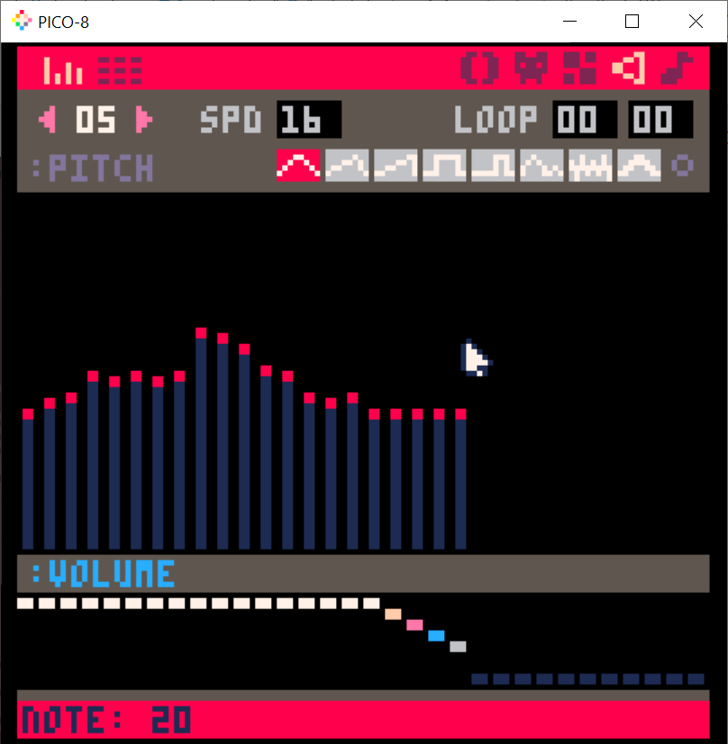
Editeur de sfx

Slide 9
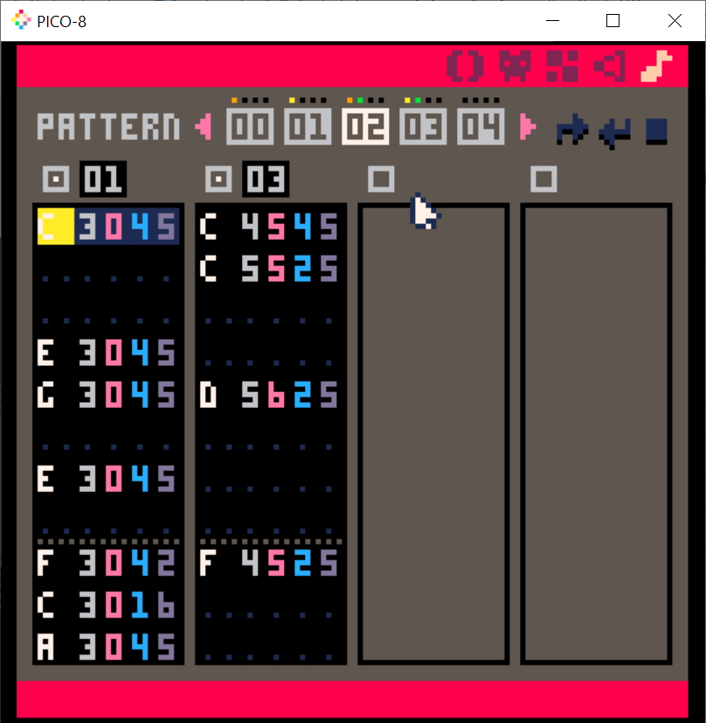
Editeur de musique

Slide 10
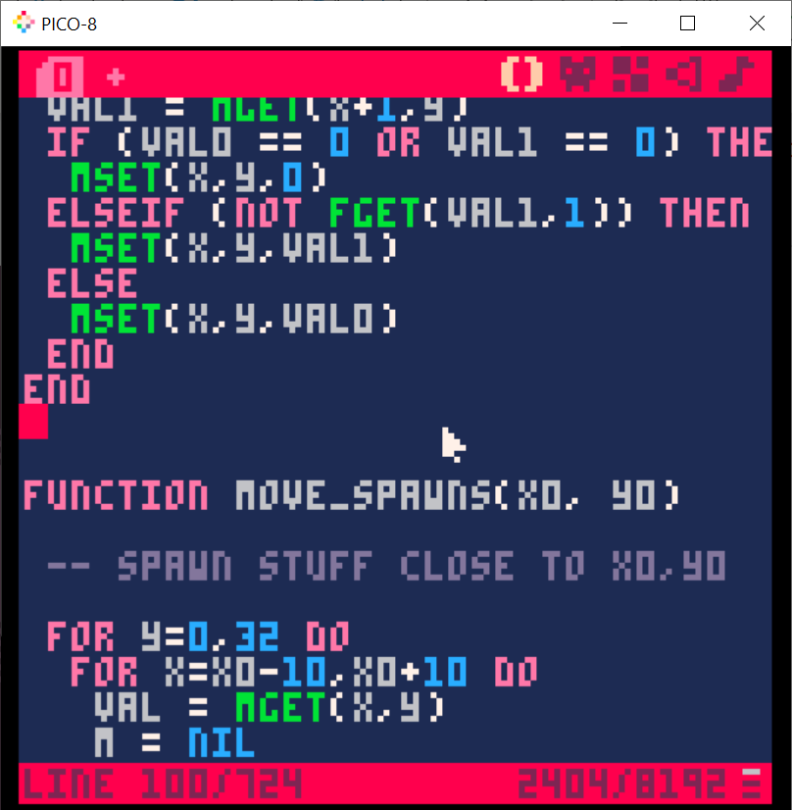
Editeur de code
Langage Lua 5.2
Version "light", peu de fonctions
Quelques ajouts de syntaxe
⌂⬅️😐♪🅾️◆…

Slide 11
Lua: syntaxe 1/3
A=2 P=F(X)Z+=3.5
A,B=12,A+5
pas besoin de ";"
END pour finir un bloc
-- commentaires
// marche aussi

Slide 12
Lua: syntaxe 2/3
IF A==1 THEN ***** END
IF A==1 THEN ***** ELSE ***** END
IF A==1 THEN ***** ELSEIF A==2 THEN ***** ELSE ***** END
IF (A==1) *****

Slide 13
Lua: syntaxe 3/3
FOR X=1,10 DO ***** END
FOR X=10,1,-1 DO ***** END
WHILE X<10 DO ***** END
REPEAT ***** UNTIL X==10 END

Slide 14
Lua: nombres
?123
?1.5+12
?MAX(4,8)
A=12 B=3
?A/B

Slide 15
Lua: mathematiques
+ - * / % ^
+= -= *= /=
MIN() MAX() MID()
SQRT()
SIN() COS() ATAN2()
RND()

Slide 16
Lua: booleens
TRUE et FALSE
A==B A!=B
A AND B
A OR B
A AND B OR C
A AND 12 OR 42
Attention : 0 vaut TRUE

Slide 17
Lua: strings
A="ABCDEF"
?A
?#A
?A..12
?SUB(A,2,3)

Slide 18
Lua: tableaux 1/3
T={10,20,30}
?T[1]
T[2]="ABC"
?T[2]
?T[4]
?#T

Slide 19
Lua: tableaux 2/3
T={X=10,Y=20}
?T.X
T.POUET_POUET=T.X+T.Y
?T.POUET_POUET

Slide 20
Lua: tableaux 3/3
T={E1,E2,E3}
ADD(T,ELEM)
ADD(T,OTHER_ELEM)
DEL(T,ELEM)
FOR X IN ALL(T) DO ***** END

Slide 21
Lua: fonctions
FUNCTION DOUBLE(X) RETURN X*2 END
FUNCTION TOTO(A,B,C) RETURN A-B,B-C END
X,Y=TOTO(1,2,3)

Slide 22
La boucle de jeu
FUNCTION _INIT() END
FUNCTION _UPDATE() END
FUNCTION _DRAW() END

Slide 23

Graphisme 1/3
ECRAN: 128x128
PALETTE: 16 COULEURS
CLS()
COLOR()
PAL() PALT()
PRINT()

Slide 24
Graphisme 2/3
PSET() PGET()
LINE()
CIRC() CIRCFILL()
RECT() RECTFILL()

Slide 25
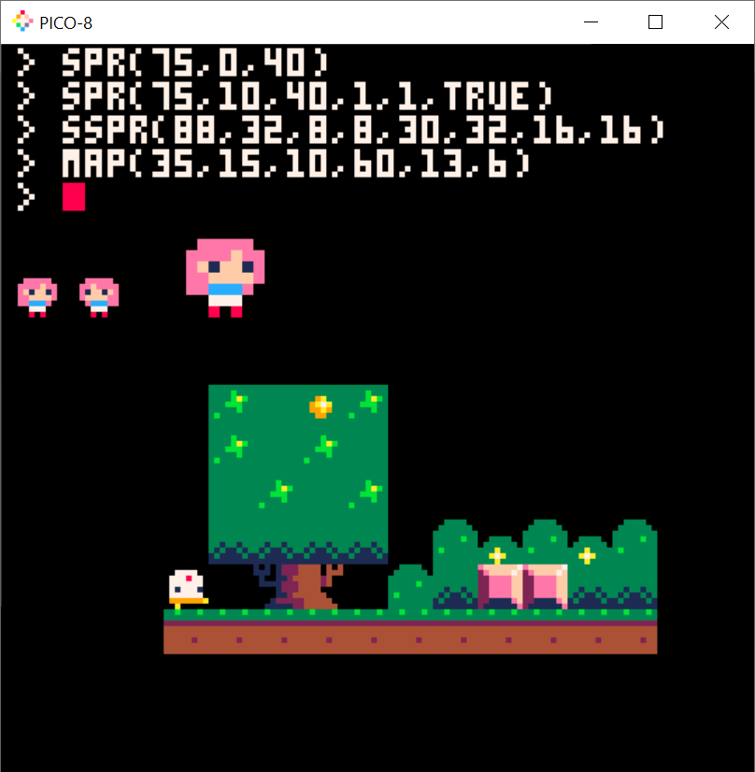
Graphisme 3/3
SPR()
SSPR()
MAP()

Slide 26
Son et musique
SFX()
MUS()

Slide 27
Controles et systeme
BTN()
BTNP()
T()
PEEK() POKE() STAT()

Slide 28
Aller plus loin
SPLORE
Forums officiels : www.lexaloffle.com/bbs
Wiki : pico-8.fandom.com
Chat Discord : discord.gg/EwQ86eq

Slide 29
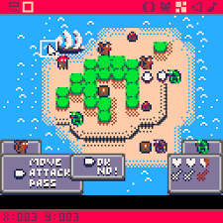
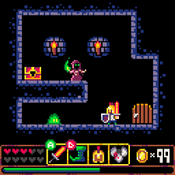
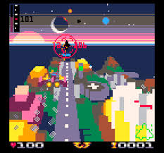
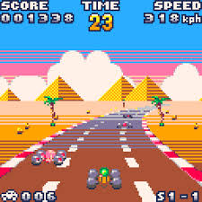
C'est parti !
Faisons un petit jeu ensemble

